Slide 1
3DDashboard widget 개발
R2020x

Slide 2
구조 요약
widget의 url을 개발자 local 서버를 바라보게 한다.
3DPassport
3DDashboard
3DSpace
widget
CAS 인증(ticket 발급)
운영환경 : 3dspace.r2020x.rs.com/3dspace/…/xxx.html
html
js
개발환경 : localspace.r2020x.rs.com/3dspace/…/xxx.html
Browser
Apache
localspace
개발자 local
Notes:
3DDashboard, 3DPassport는 개발서버의 service를 사용하고 3DSpace만 개발자 local의 service를 사용한다.

Slide 3
Server side

Slide 4
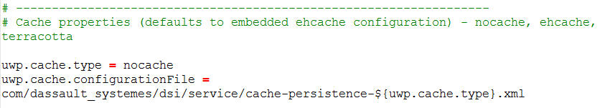
No cache 설정
context.properties - C:\DassaultSystemes\R2020x\3DDashboard\win_b64\code\tomee\webapps\3ddashboard\WEB-INF\classes
Notes:
개발이 완료되면 ehcache로 변경할 것. 성능에 영향을 주는 요소라 운영 환경에서는 반드시 ehcache로 되어 있어야 함.

Slide 5
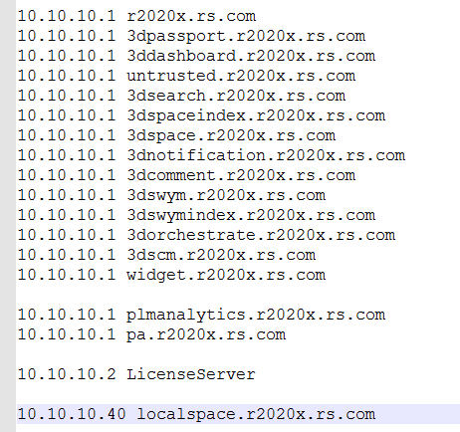
Host 설정
hosts - C:\Windows\System32\drivers\etc
Notes:
Dashboard 개발자의 ip를 개발 Dashboard 서버의 hosts에 등록한다.

Slide 6
Client side

Slide 7
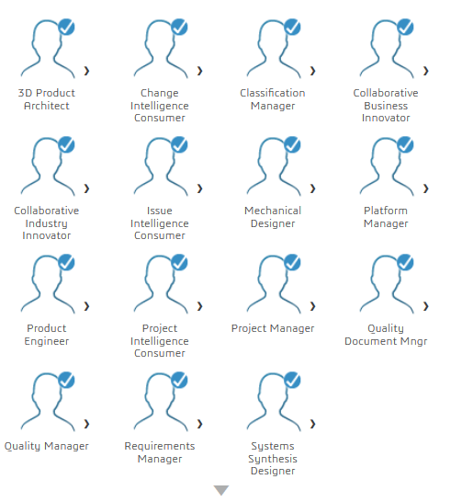
Widget 등록
Platform Manager로 로그인

Slide 8
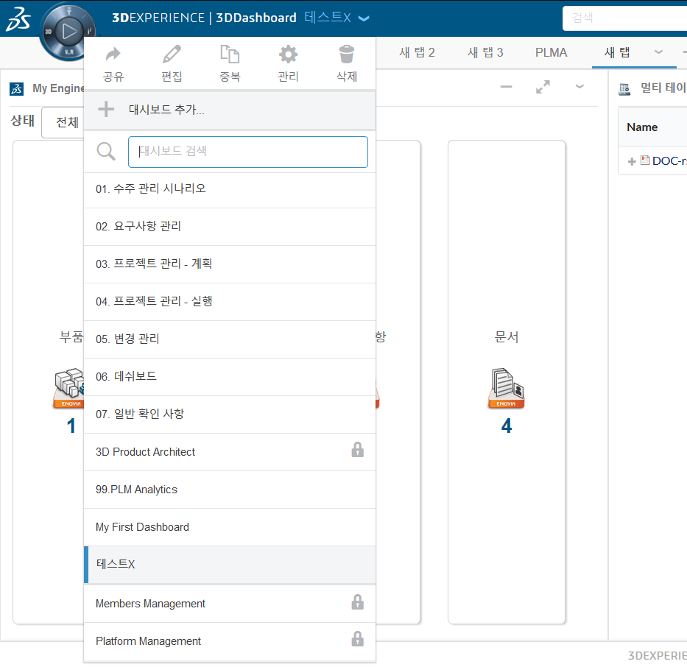
Widget 등록
3DDashboard > Platform Management

Slide 9
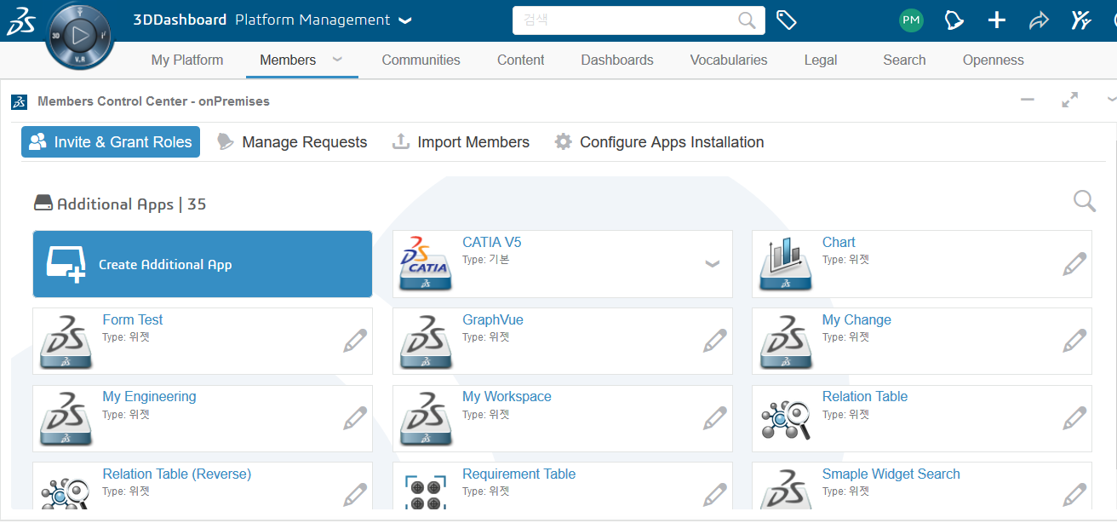
Widget 등록
Additional Apps > Create Additional App

Slide 10
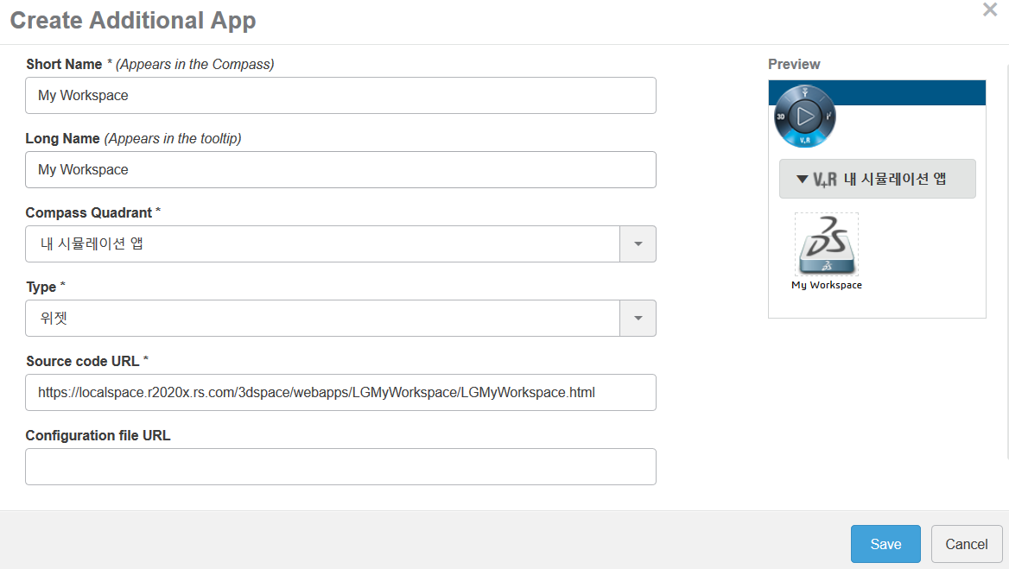
Widget 등록
Source code URL의 domain을 개발자 local로 지정

Slide 11
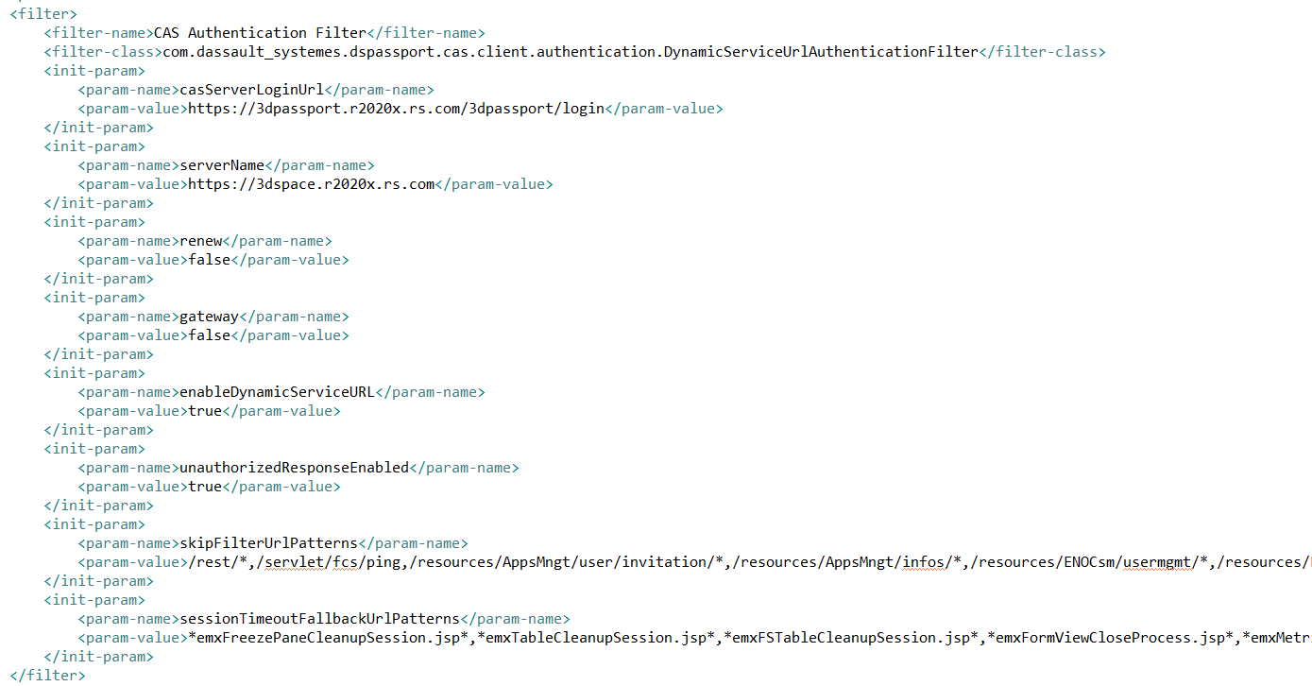
Webservice – REST Api
web.xml - CAS Authentication Filter
Notes:
rest service에 사용할 url pattern을 skip pattern으로 지정하여 CAS filter를 우회한다.

Slide 12
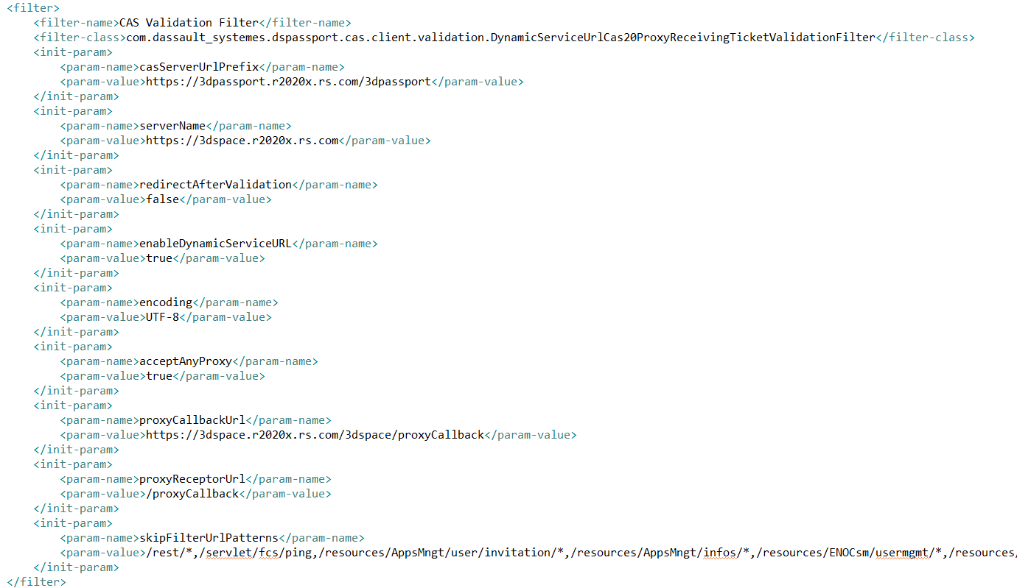
Webservice – REST Api
web.xml - CAS Validation Filter
Notes:
rest service에 사용할 url pattern을 skip pattern으로 지정하여 CAS filter를 우회한다.

Slide 13
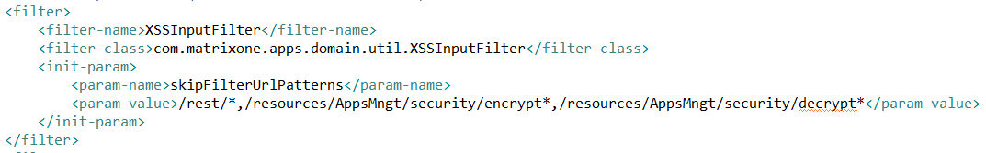
Webservice – REST Api
web.xml - XSSInputFilter
Notes:
rest service에 사용할 url pattern을 skip pattern으로 지정하여 CAS filter를 우회한다.

Slide 14
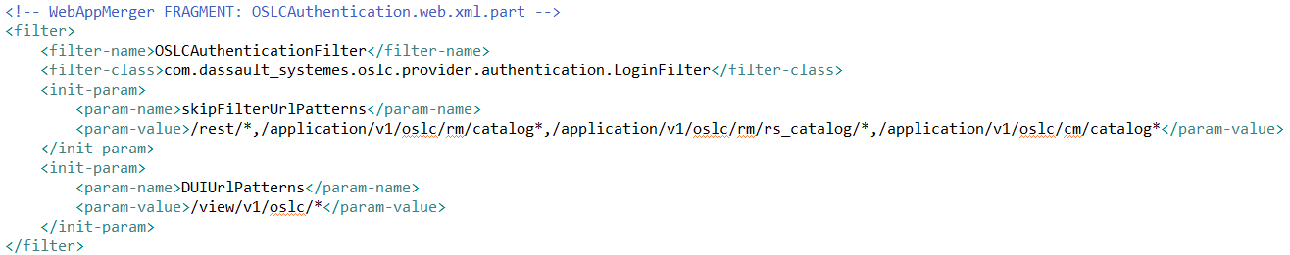
Webservice – REST Api
web.xml - OSLCAuthenticationFilter
Notes:
rest service에 사용할 url pattern을 skip pattern으로 지정하여 CAS filter를 우회한다.

Slide 15
Webservice – REST Api
REST service를 구성할 class 생성
package com.dsk;
import javax.ws.rs.ApplicationPath;
import com.dassault_systemes.platform.restServices.ModelerBase;
// Referenced classes of package com.dsk:
// dskDashboard
@ApplicationPath("/rest")
public class dskRestService extends ModelerBase
{
@Override
public Class<?>[] getServices()
{
return (new Class<?>[] {
com.dsk.dskDashboard.class
, com.dsk.dskCommon.class
, com.dsk.dskMyWorkspace.class
});
}
}
Notes:
web.xml에 정의한 pattern을 @ApplicationPath로 등록한다. getServices()에는 실제 REST 요청을 처리할 class를 등록한다.

Slide 16
Webservice – REST Api
REST service를 처리할 class 생성
@Path("/common")
public class dskCommon extends RestService
{
@javax.ws.rs.core.Context
private HttpServletResponse httpServletResponse;
@javax.ws.rs.core.Context
private HttpServletRequest httpServletRequest;
@GET
@POST
@Path("/invokeJPO")
@Consumes({MediaType.APPLICATION_JSON})
@Produces({MediaType.APPLICATION_JSON})
public Response invokeJPO(@QueryParam("program") String programExpr, @QueryParam("oid") String objectId, @QueryParam("pushContext") String pushContext, @QueryParam("selectBasic") String selectBasic, @QueryParam("basicTarget")
String basicTarget, @QueryParam("basicConvert") String basicConvert, @QueryParam("selectExpr") String selectExpr, @QueryParam("convertExpr") String convertExpr, @QueryParam("selectRelExpr") String selectRelExpr, @QueryParam("convertRelExpr")
String convertRelExpr, @QueryParam("saveCache") String saveCache)throws Exception
{
String outputStr = "";
Context context = null;
try
{
if ( StringUtils.isEmpty(programExpr) || ":".equals(programExpr) )
{
return Response.status(200).entity(outputStr).build();
}
Notes:
실제 REST 요청을 처리할 class를 추가한다. 위는 간단한 예제이다.

Slide 17
webapps
widget에서 호출할 html 작성 – 1/2
<?xml version="1.0" encoding="utf-8" ?>
<!DOCTYPE html PUBLIC "-//W3C//DTD XHTML 1.0 Strict//EN" "http://www.w3.org/TR/xhtml1/DTD/xhtml1-strict.dtd">
<html xmlns="http://www.w3.org/1999/xhtml" xmlns:widget="http://www.netvibes.com/ns/">
<head>
<title>Chart A</title>
<meta name="author" content="yslim" />
<meta name="description" content="Total Dashboard Chart A" />
<meta name="apiVersion" content="1.3" />
<meta name="debugMode" content="true" />
<meta name="strictMode" content="false" />
<script type="text/javascript" src="../BTWWLibrairies/jquery/jquery-3.2.1.min.js"></script>
<!-- Application Preferences -->
<widget:preferences>
<widget:preference type="text" name="chartTitle" label="Chart Title" defaultValue='Type of Objects' />
<widget:preference name="dataFile" type="text" label="Data File" defaultValue="https://3dspace.r2020x.rs.com/3dspace/webapps/SLTotalDashboardChartA/data.json" />
</widget:preferences>

Slide 18
webapps
widget에서 호출할 html 작성 – 2/2
<!-- Widget files -->
<script type="text/javascript" src="scripts/SLTotalDashboardChartA.js"></script>
<script type="text/javascript">
function widgetLoading() {
if (widget) {
executeWidgetCode();
} else {
console.warn("widget Loading....");
setTimeout(widgetLoading, 100); //Wait for widget object to be added correctly
}
}
widgetLoading();
</script>
</head>
<body>
<p>Loading...</p>
</body>
</html>

Slide 19
webapps
widget에서 호출할 html 작성 tip
# Preference 설정
<!-- Application Preferences -->
<widget:preferences>
<widget:preference type="text" name="workspaceName" label="Name expression of Workspace" defaultValue='*' />
</widget:preferences>
# Preference 정보 사용
selectUrl+="&namePattern=" + widget.getValue("workspaceName");

Slide 20
webapps
html에서 호출할 js 작성 tip – 1/3
function executeWidgetCode(){
require([ // 이 function을 구현하는데 필요한 다른 js들을 선언한다. define은 이 function을 다른 곳에서 사용하려고 할 때 선언한다.
"UWA/Drivers/jQuery",
"BTWWHighcharts/BTWWHighcharts",
"DS/PlatformAPI/PlatformAPI", // DS는 /3dspace/webapps 경로를 가리킨다.
"UM5Modules/UM5ToolsWS",
"UM5CentralizedNLS/UM5CentralizedNLS",
"BTWWSemanticUI/SemanticUIMessage_ES5_UM5_v1/SemanticUIMessage"
],function($, Highcharts, PlatformAPI, UM5ToolsWS, UM5CentralizedNLS, SemanticUIMessage){ // function의 parameter는 require에 정의된 library들에 1:1로 대응되는 변수명이다.
widget.body.empty(); // 최초 widget이 load되면 한번 초기화를 한다.
// 화면 rendering 1 : 그리려는 대상이 object인 경우
selectContainer.addContent(sel);
// 화면 rendering 2 : 그리려는 대상이 html인 경우
$("#"+ids).find("div:eq(5)").append(ul);
// element 생성
this.bodyContainer = widget.createElement('div',{id:"bodyContainer", 'class':'bodyContainer' });

Slide 21
webapps
html에서 호출할 js 작성 tip – 2/3
// 위젯 간의 데이터 발신
PlatformAPI.publish(“수신할 쪽의 id”, data);
PlatformAPI.publish("Add_Ids", {
"ids" : objArray
, "doInit" : true
});
// 위젯 간의 데이터 수신
PlatformAPI.subscribe(“나의 id : 발신하는 쪽에서 참조할 id를 뜻함", 데이터를 처리할 function);
PlatformAPI.subscribe(＂Add_Ids＂, myWidget.addIds);
// 3dspace url 추출
var widgetURL = widget.getUrl();
widgetURL = widgetURL.substring(0,widgetURL.indexOf('/3dspace/')+8);

Slide 22
webapps
html에서 호출할 js 작성 tip – 3/3
// webservice
WAFData.authenticatedRequest(selectUrl, {
method : "GET",
type : "json",
onComplete: function(res){
var jsonData = JSON.parse(JSON.stringify(res));
var len = jsonData == null ? 0 : jsonData.length;
$("#"+ids).find("div:eq(4)").text(len);
var idArr = new Array();
for (var data in jsonData)
{
idArr.push(jsonData[data].id);
}
obj.idArr = idArr;
},
onFailure : function(error){
console.log(error);
}
});
Notes:
Webservice를 통하여 3dspace의 데이터를 가져오거나 데이터를 수정할 때 사용한다.

Slide 23
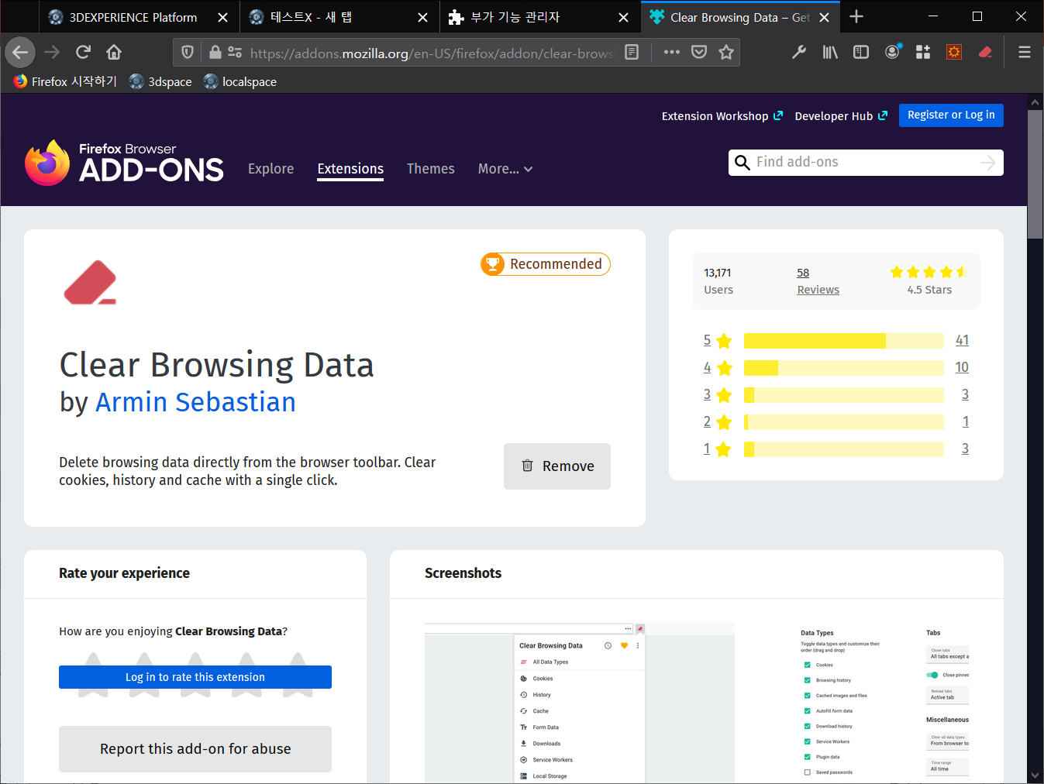
Firefox Add-on
https://addons.mozilla.org/en-US/firefox/addon/clear-browsing-data/
Notes:
개발자 local에서 html이나 javascript 변경 후 해당 Add-on을 실행해서 화면을 새로 고친다.
간혹 한번에 cache를 날리지 못하는 경우도 있으므로 2~3번 정도 수행한다.

